Slide 1
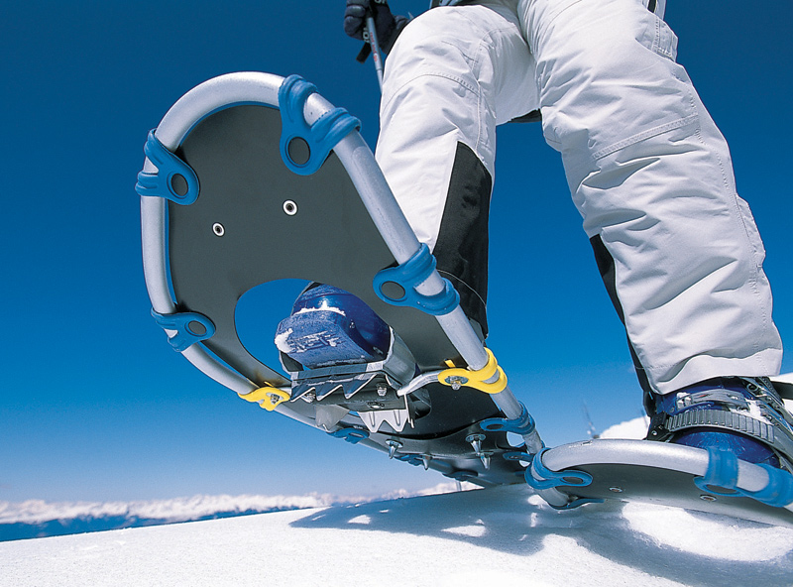
Τι χρησιμότητα έχουν τα χιονοπέδιλα;

Slide 2
Οι νόμοι του
Νεύτωνα
περιγράφουν
τη σχέση τους
Δύναμη
Μονόμετρο φυσικό μέγεθος. Όταν υπάρχει δύναμη επαφής πάντα υπάρχει πίεση είτε συμβεί παραμόρφωση είτε όχι
Μεταβολή στην κίνηση
Παραμόρφωση
Έχει μέτρο
Πίεση
Εξαρτάται
Εξαρτάται
Φύση του υλικού
Δύναμη
Η πίεση είναι ανάλογη με τη δύναμη
Η παραμόρφωση είναι ανάλογη με τη δύναμη
Επιφάνεια επαφής
Η πίεση είναι αντιστρόφως ανάλογη με την επιφάνεια επαφής
Η παραμόρφωση είναι αντιστρόφως ανάλογη με την επιφάνεια επαφής
1 N
F ⊥ A
P
F
A
1 Pa
1 m ²

Slide 3
Σώμα 1
Σώμα 3
Σώμα 4
Σώμα 2
A₁
A₂
A₃
A₄
Μαλακό σώμα
Μαλακό σώμα
F₂
F₃
F₄
F₁
A₁
A₂
F₃
F₄
F₁
F₂
Α₃
Α₄
Παραμόρφ ₁
Παραμόρφ ₂
Παραμόρφ ₃
Παραμόρφ ₄
Η παραμόρφωση είναι ανάλογη με τη δύναμη
Η παραμόρφωση είναι αντιστρόφως ανάλογη με την επιφάνεια επαφής

Slide 4
Η πινέζα ασκεί δύο δυνάμεις: την F στο δάχτυλο και την F΄ στο ξύλο. Αυτές οι δύο δυνάμεις έχουν το ίδιο μέτρο (F = F΄). Όμως η επιφάνεια επαφής της πινέζας με το ξύλο είναι πολύ μικρή σε σχέση με την επιφάνεια επαφής της με το δάχτυλο. Έτσι η πίεση είναι πολύ μεγαλύτερη στην αρκετά μικρότερη επιφάνεια επαφής της πινέζας με το ξύλο

Slide 5
Τα φορτηγά έχουν φαρδιά και πολλά ελαστικά. Με αυτόν τον τρόπο αυξάνουν την επιφάνεια επαφής ώστε να μειωθεί η πίεση που μεγιστοποιείται όταν το όχημα είναι φορτωμένο και έχει μεγάλο βάρος. Αν τα ελαστικά ήταν λιγότερα και στενά θα ήταν πιθανό και το οδόστρωμα κάπου να «υποχωρήσει» αλλά και το υπάρχοντα ελαστικά να σκάσουν λόγω της υψηλής πίεσης

